Slide 1
Composants d’un ordinateur
Réalisé par:

Slide 2
Introduction
Un système informatique est composé de deux parties:
Partie Matérielle
Partie logicielle
Notes:
Mon commentaire

Slide 3
Partie Matérielle
Organes périphériques de sortie
Organes périphériques d’entrée
Unité Centrale
Organes périphériques de stockage de l’information

Slide 4
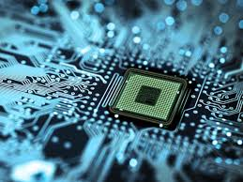
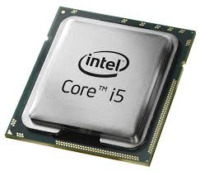
Unité centrale
C’est le cerveau de l’ordinateur.
Elle est sous forme d’un circuit électronique intégré
Elle est composée de l’Unité Arithmétique et Logique et de l’Unité de Commande

Slide 5
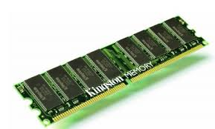
Mémoire centrale
C’est la mémoire principale de l’ordinateur.
Elle contient les données à traiter et les programmes à exécuter
Elle est composée de la RAM et de la ROM

Slide 6
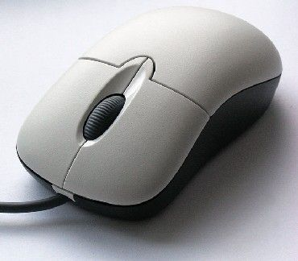
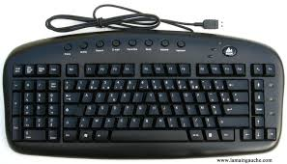
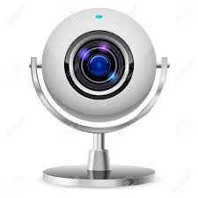
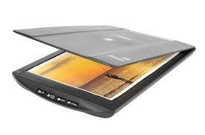
Organes périphériques d’entrée
Souris
Clavier
Caméra
Microphone
Scanner

Slide 7
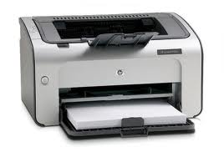
Organes périphériques de sortie
Haut parleur
Imprimante
Ecouteurs

Slide 8
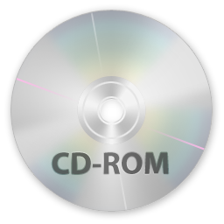
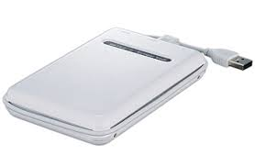
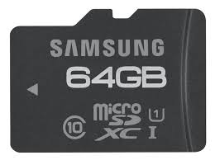
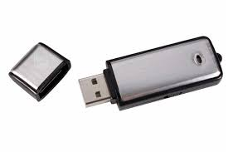
Organes périphériques de stockage de l’information
Disque dur
Carte mémoire
Clé USB

Slide 9
Logiciels
Il existe deux types de logiciels:
Les logiciels de base tels que: le système d’exploitation et le programme de la rom
Les logiciel d’application tels que : les logiciels outils et les programmes crées par l’utilisateur

Slide 10
Merci pour votre attention

